Slide 1
大寺新家园土地招商简介

Slide 2
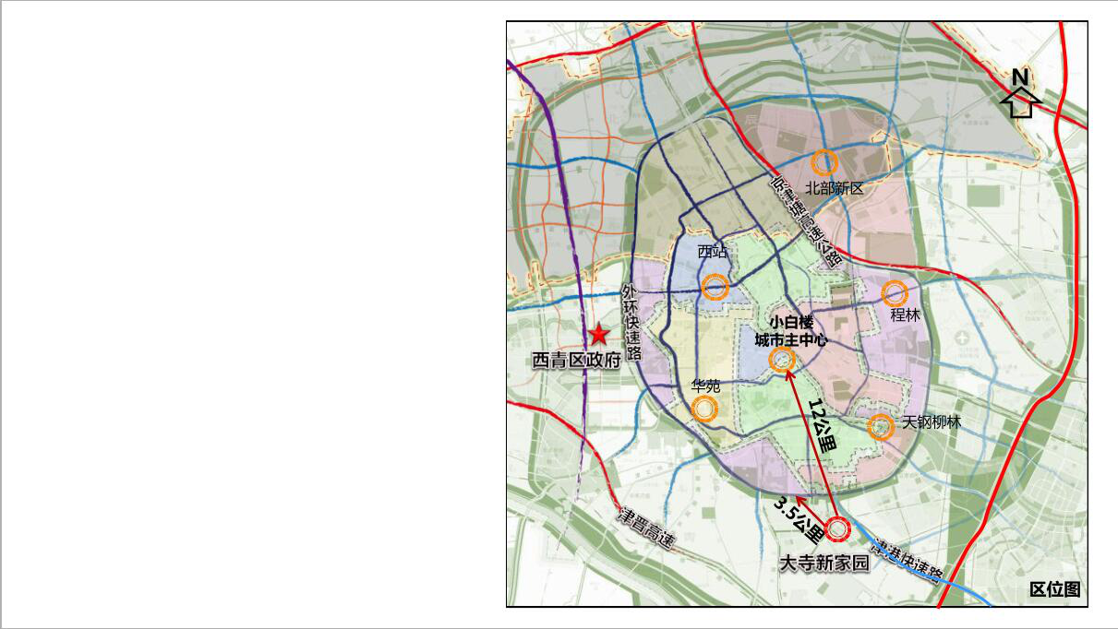
大寺新家园-区位图
大寺新家园位于天津市西青区大寺镇，项目东侧隔津港快速路与津南区双港新家园相望，西侧为西青开发区，南侧为大寺镇汽车园，北侧与大寺住宅区相邻，距外环南路3.5公里，距市中心12公里。
四至范围：东至津港快速路绿化隔离带，南至储华道，西至津港公路，北至储厚道。

Slide 3
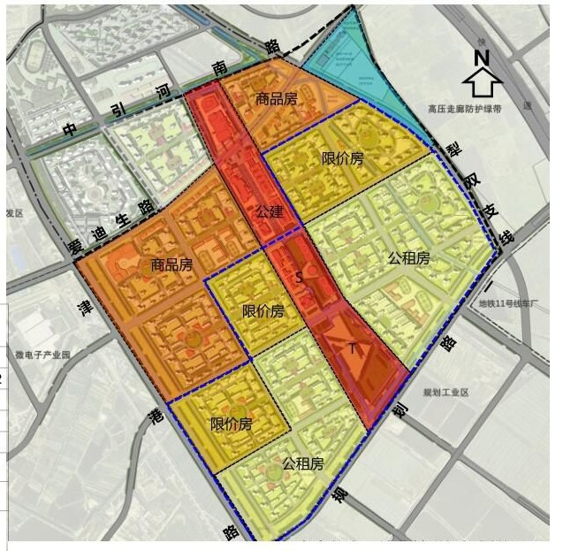
大寺新家园-项目简介
大寺新家园总用地面积约301.55公顷，建筑总建筑面积为328.9万平方米。未来规划容纳10.9万人口。
包括公租房A、B、C、D、E、F、G地块，限价房H、I、J、K地块、商品房L、M、N、O、P地块、公建轴Q、R、S、T地块及市政U地块。其中公租房已入住、限价房片区已基本建设完毕。

Slide 4
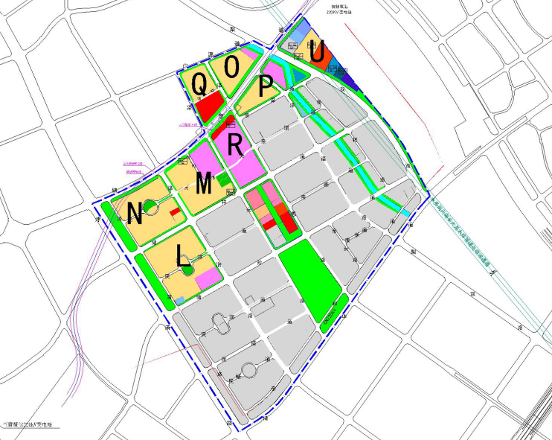
大寺新家园-商品房及公建区
大寺新家园商品房及公建区
L、M、N、O、P、Q、R、S、T、U地块。
可用地面积：53万㎡。
总建筑面积：121.82万㎡。
其中包括：
住宅面积91.7万平米；
商业面积12.3万平米；
配套服务设施面积6.7万平米；
中小学幼儿园面积11.12万平方米。

Slide 5
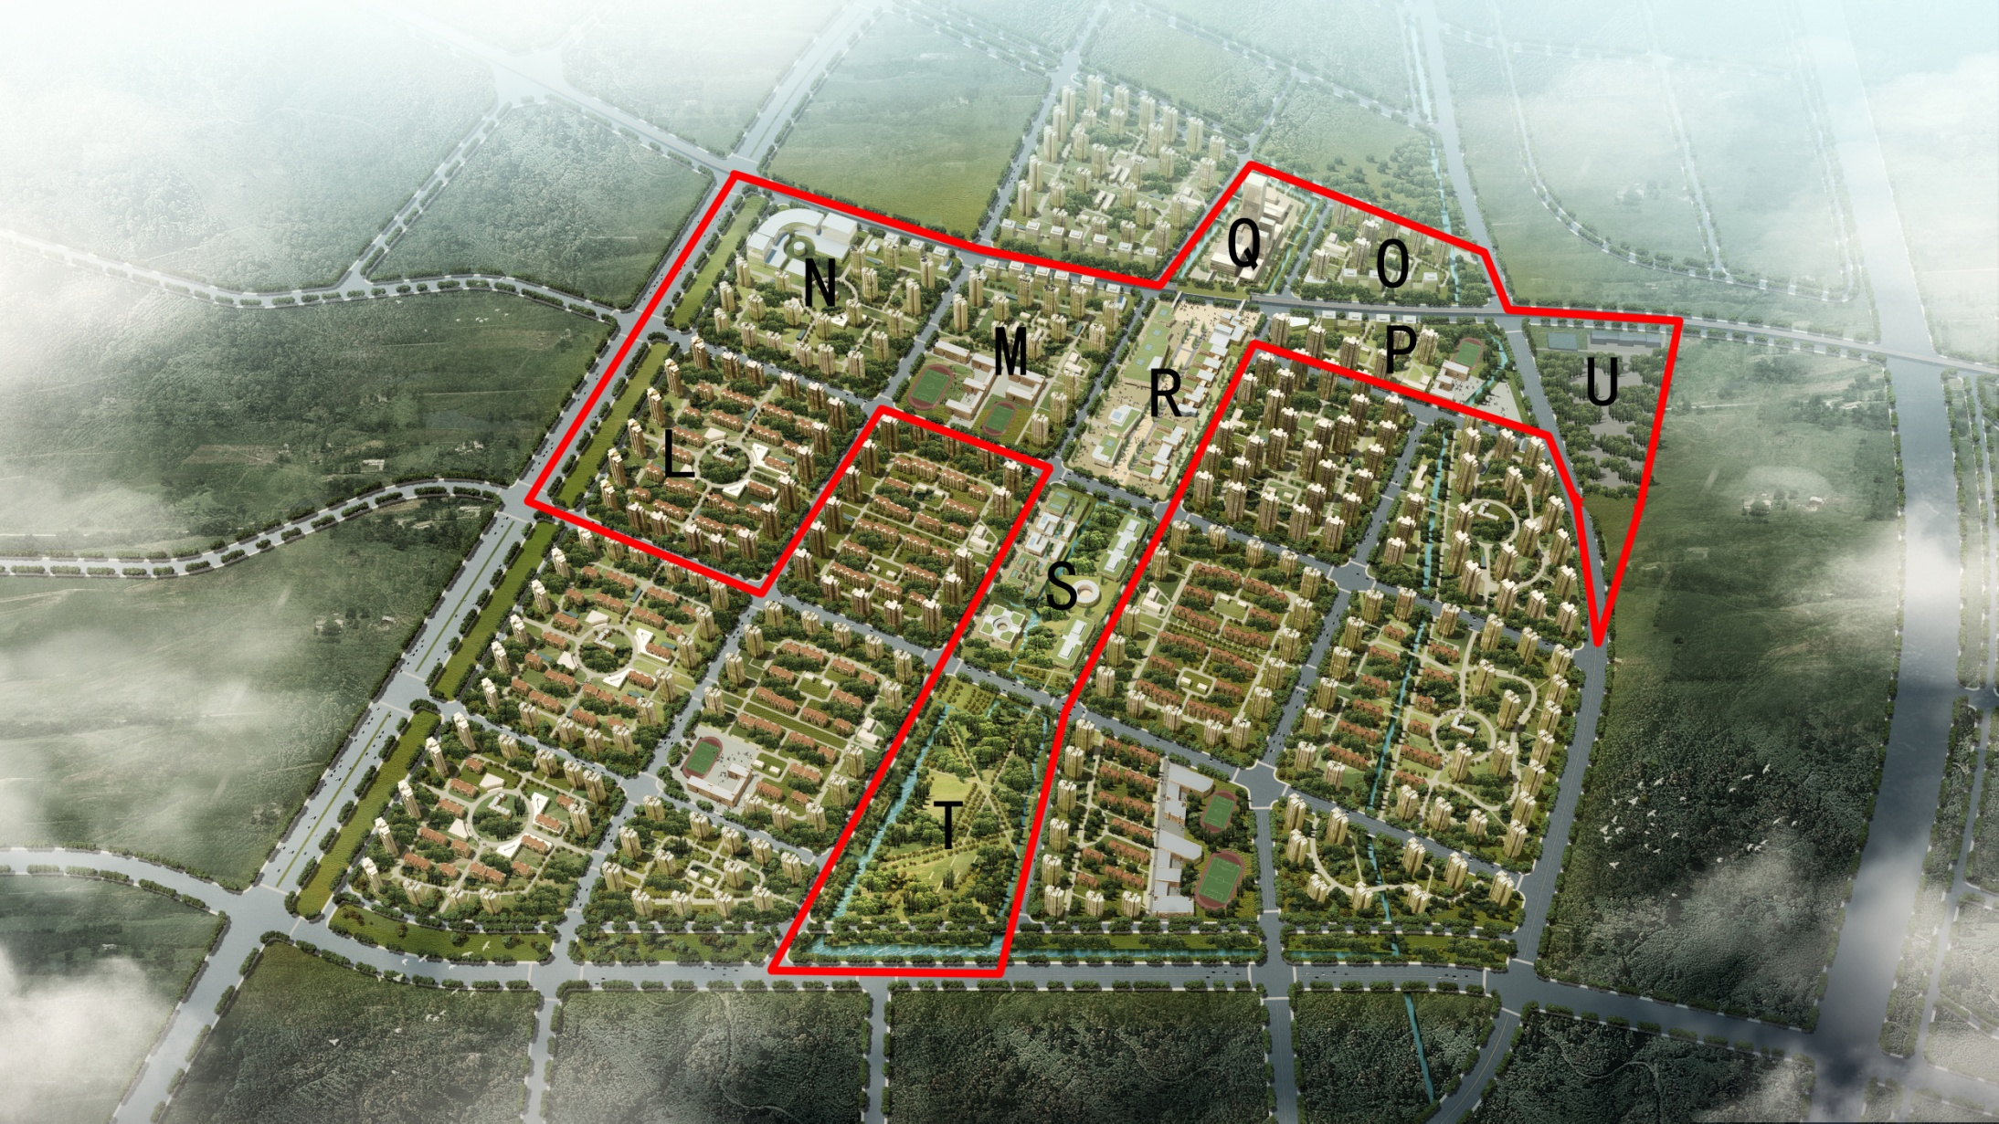
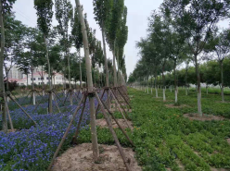
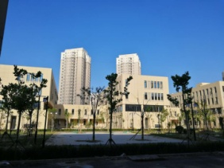
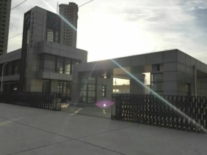
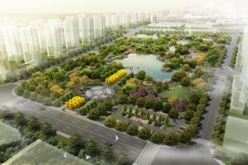
大寺新家园配套建设情况
大寺新家园项目配套设施趋于完善，南部公租房地块居民已入住，大型成熟社区逐步形成。
S地块非经营性公建配套设施已建成并移交属地政府使用。
S地块公交站首末站已建成并已移交公交集团运营，目前826路、684路、通勤17路已通车，可满足居民基本出行需求。
T地块大型公园，占地面积约12.3万平方米，已建成目前已对外开放。
东部卫津河道改造及界外地绿化工程，美化居民生活环境。

Slide 6
大寺新家园-重点出让地块介绍
目前大寺新家园商品房地块中，L、N地块为第一批出让地块：
规划条件已完成审批，场地调查已完成，并做好围墙、苫盖等后续工作，目前已进入土地出让项目预审会阶段。

Slide 7
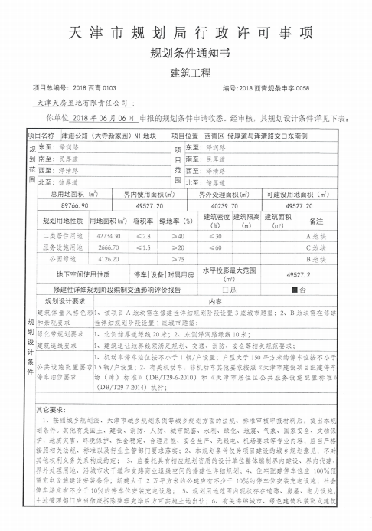
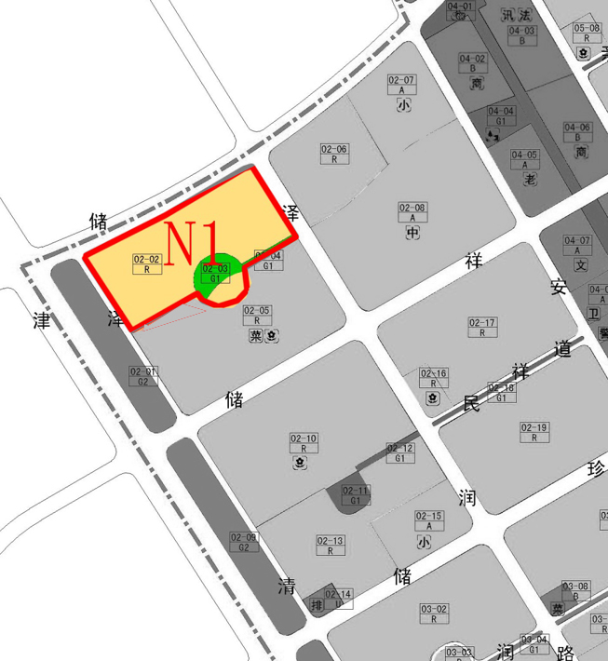
N地块（北侧） （万平方米）
可用地：4.95（二类居住4.27；公园0.41；服务设施0.27；）
总建筑面积：12.28
二类居住建筑面积：11.95万平方米（含商业1.1）
居委会建筑面积：0.33
容积率： 2.8

Slide 8
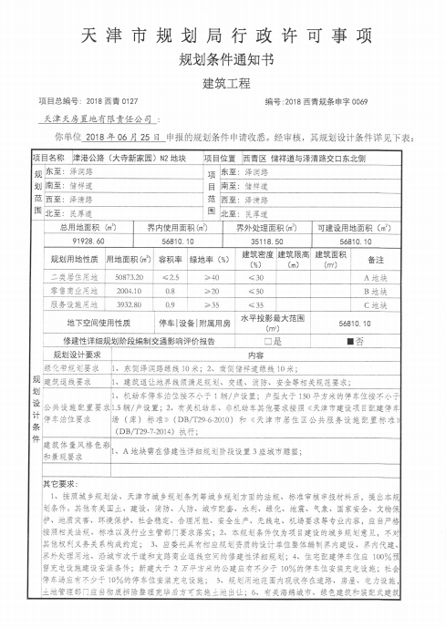
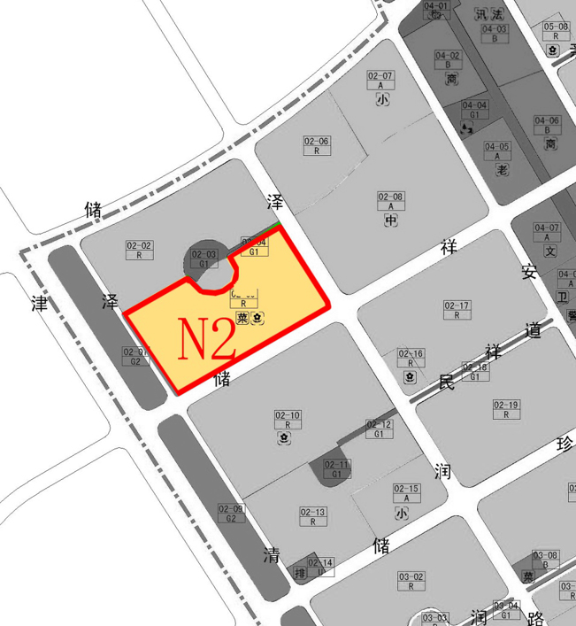
N地块（南侧） （万平方米）
可用地：5.69（二类居住5.09；零售商业0.2； 服务设施0.4；）
总建筑面积：13.28
二类居住建筑面积：12.72万平方米（含商业0.4）
菜市场：0.16
幼儿园：0.4
容积率：2.5

Slide 9
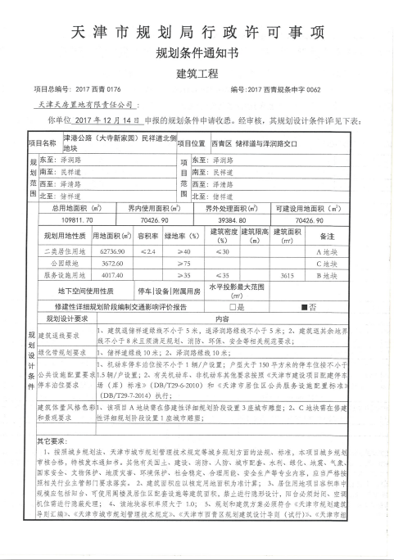
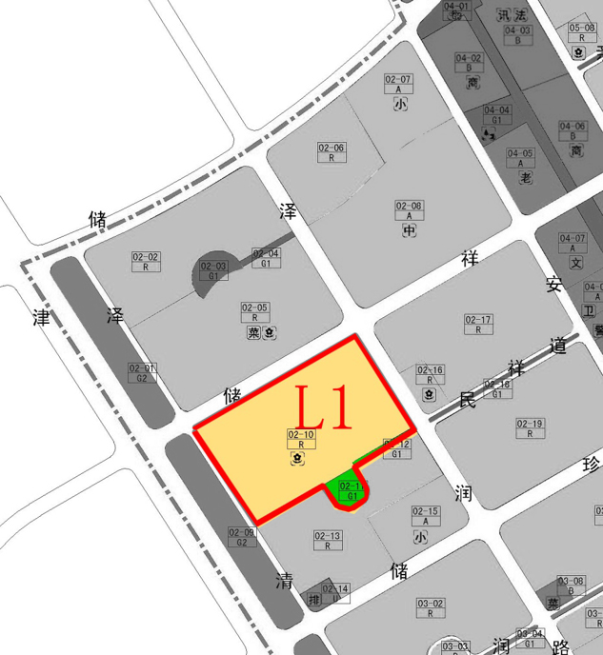
L地块（北侧） （万平方米）
可用地：7.04（二类居住6.27；公园0.37；幼儿园0.40）
总建筑面积：15.40
二类居住建筑面积：15.04（含商业0.30）
幼儿园建筑面积：0.36
容积率：2.4

Slide 10
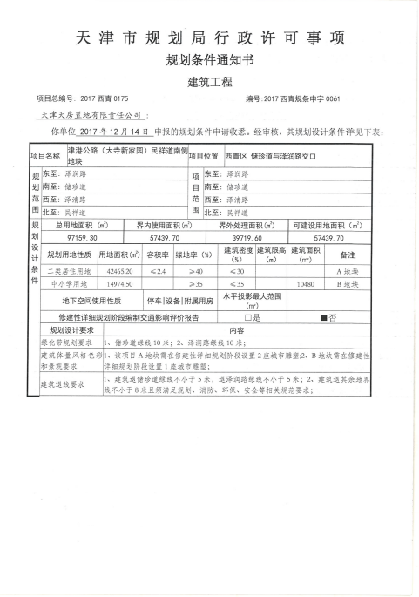
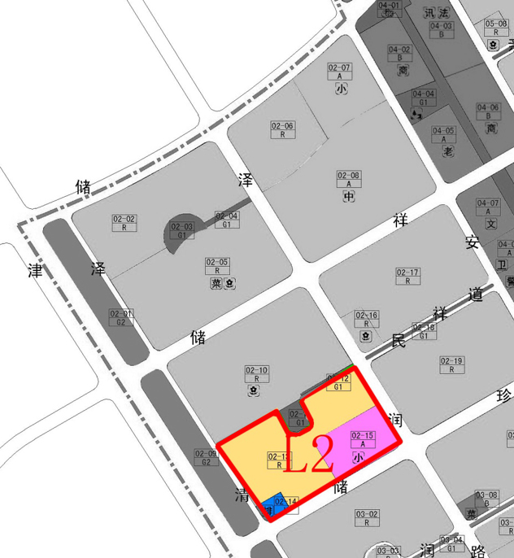
L地块（南侧） （万平方米）
可用地：5.75（二类居住4.25；小学1.50）
总建筑面积：11.24
二类居住建筑面积：10.19（含商业0.2）
小学建筑面积：1.05
容积率：2.4

Slide 11
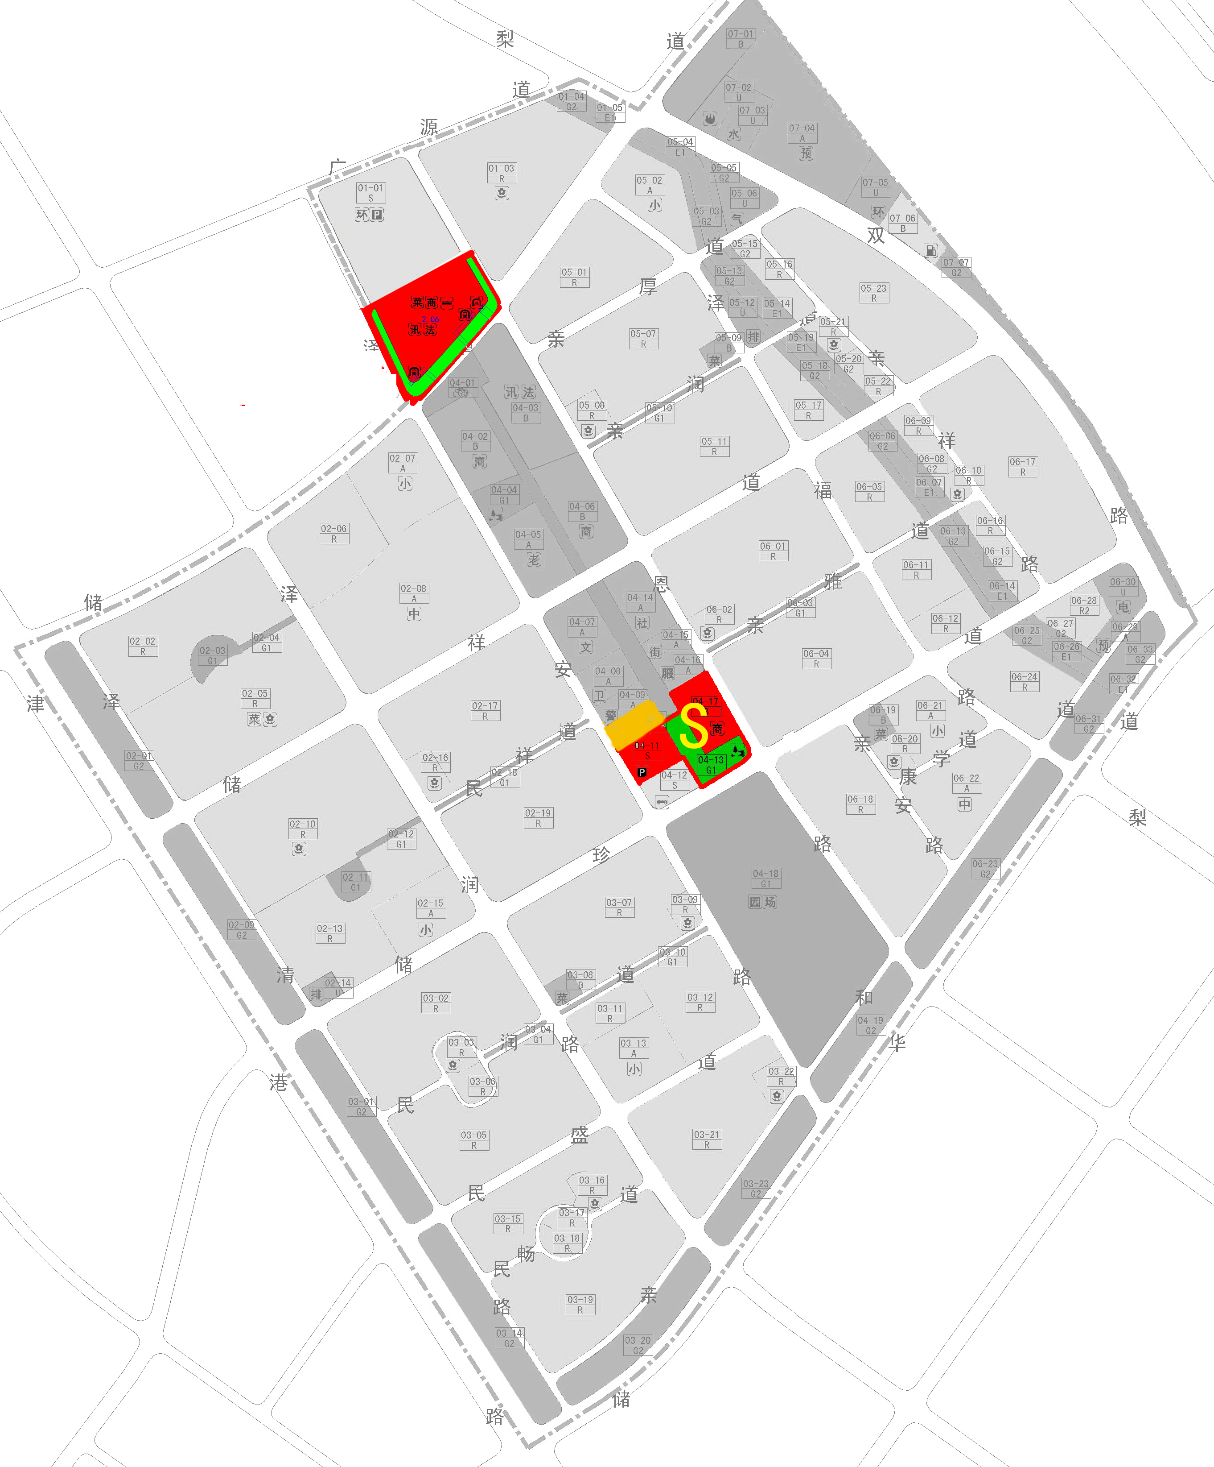
大寺新家园-公建地块介绍
为便于招商引资需要，大寺新家园有公建地块（Q地块及S地块大卖场、停车楼、菜市场）。
其中S地块（大卖场、停车楼、菜市场）已完成规划条件的审批。
Q地块商业
大卖场
菜市场
停车楼

Slide 12
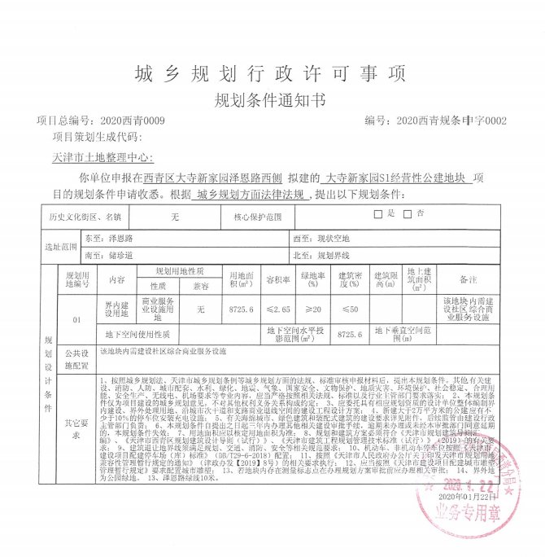
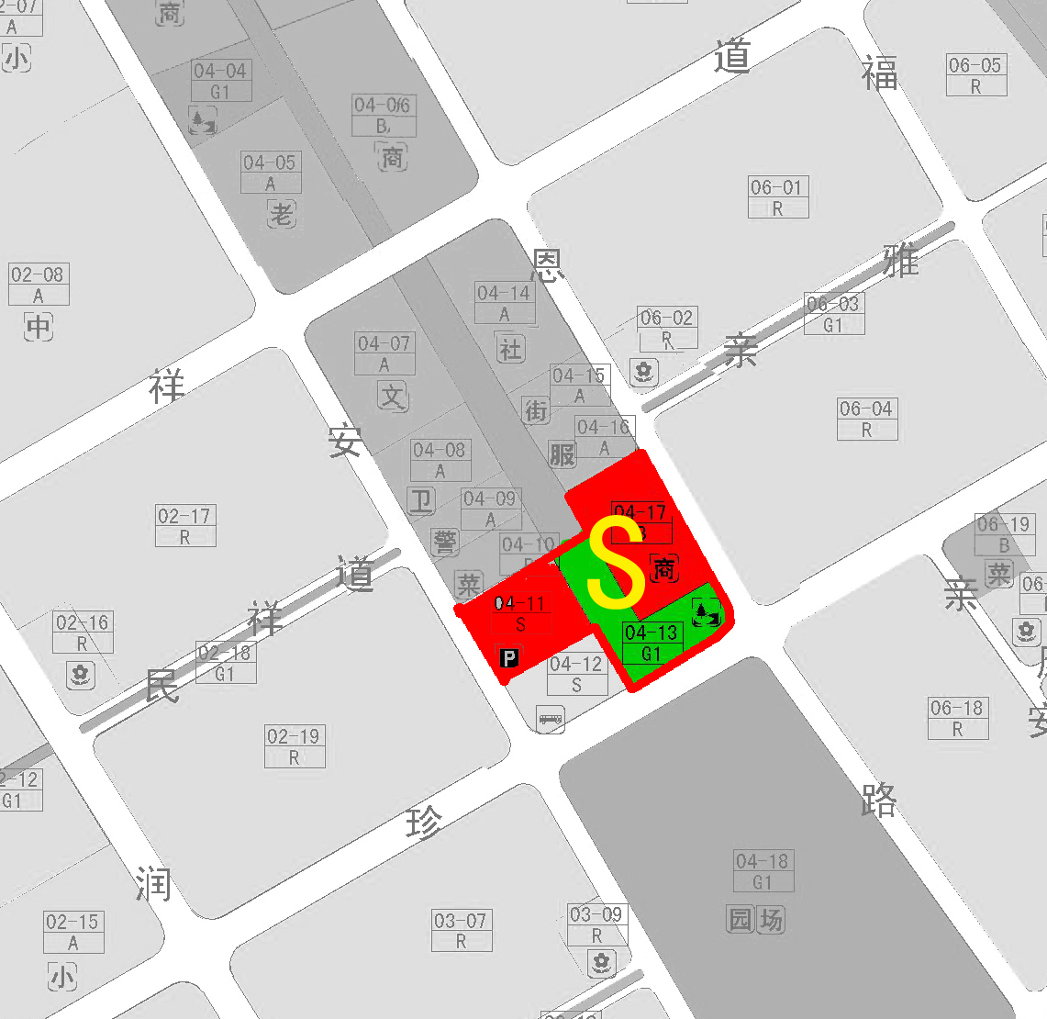
S地块（大卖场） （万平方米）
用地：0.87 （商业服务业设施用地）
建筑面积：2.31
容积率：2.65
大卖场

Slide 13
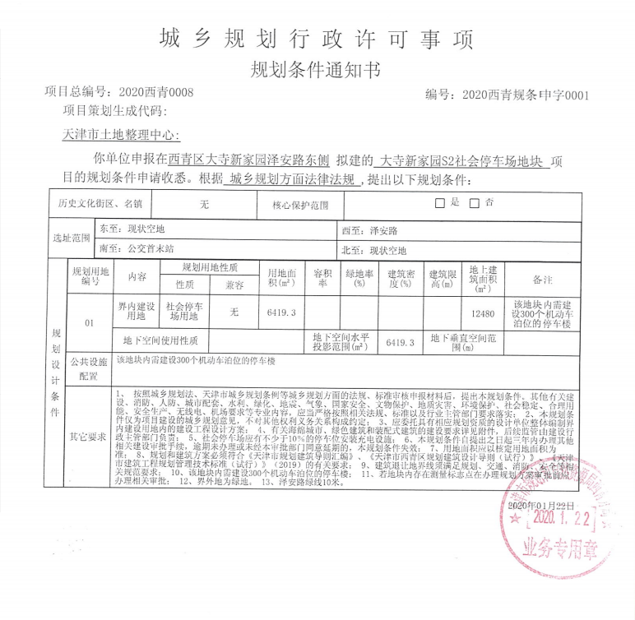
S地块（停车楼） （万平方米）
用地：0.64 （社会停车场用地）
建筑面积：不小于1.25
容积率：2.0
停车楼

Slide 14
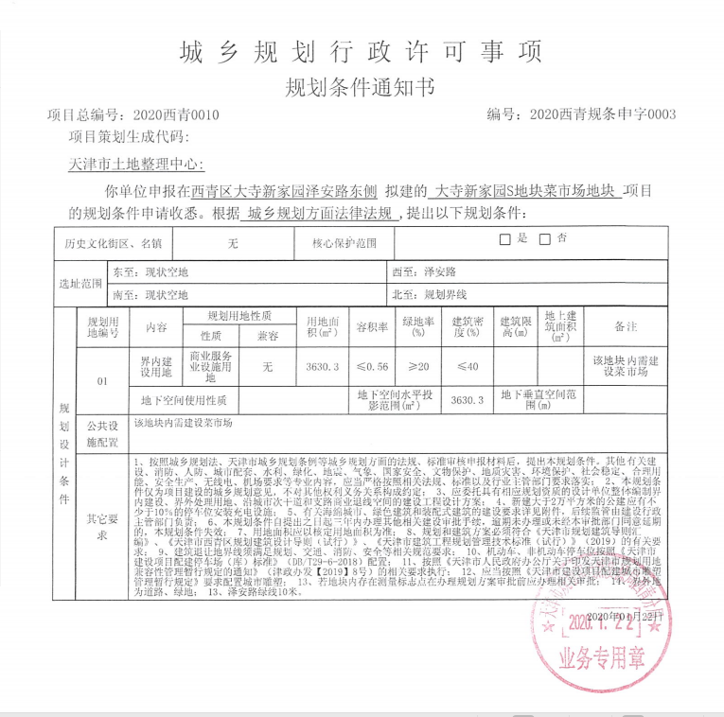
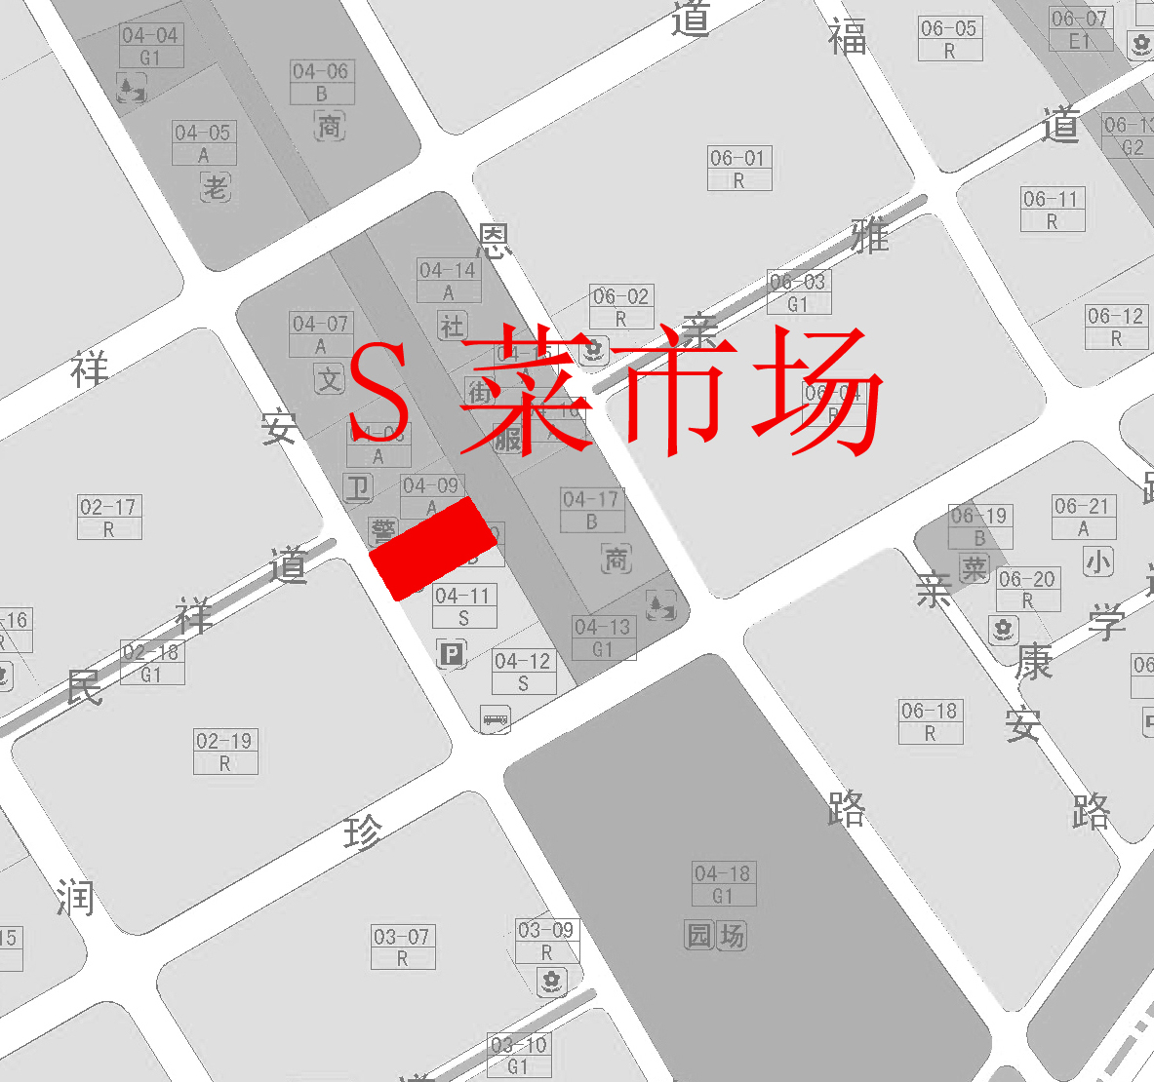
S地块（菜市场） （万平方米）
用地：0.36 （商业服务业设施用地；）
建筑面积：0.2
容积率：0.56

Slide 15
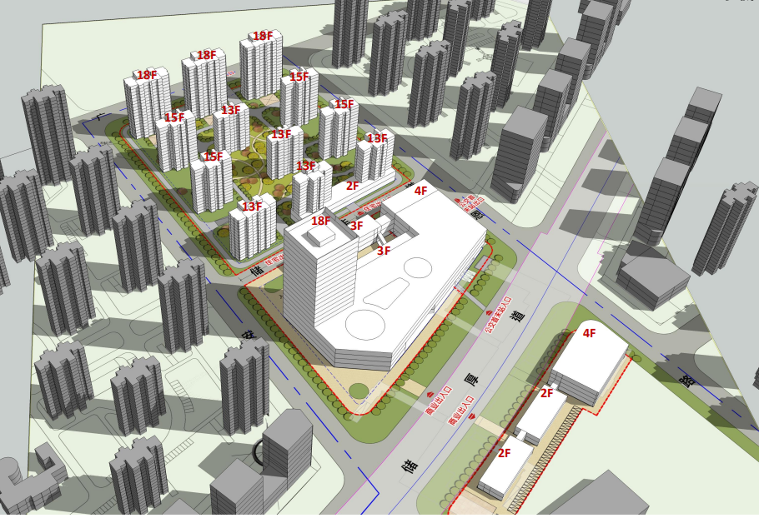
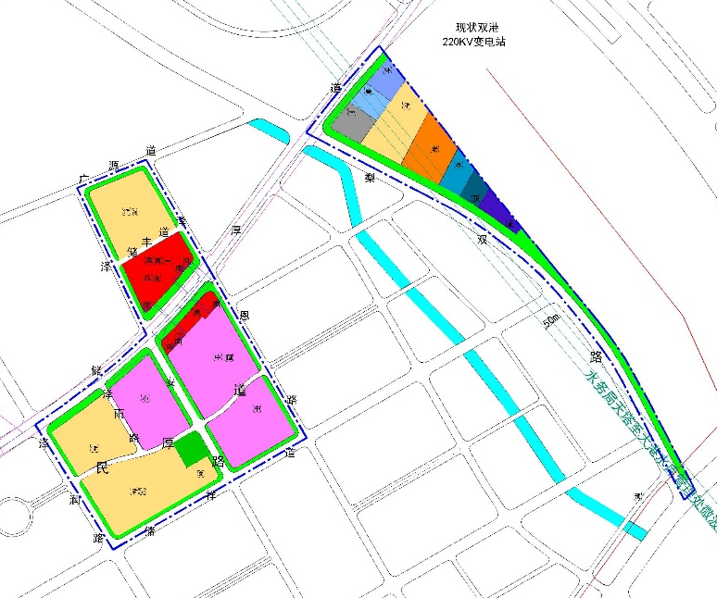
Q地块商业—方案效果图
已批控规
Q地块商业
占地面积：2.1万平米
建筑面积：6.2万平米
容积率：3.0
规划地铁M12线沿储厚道地下敷设通过，设大寺新家园站，该站在本规划范围内设出入口4个，风亭2个。

Slide 16
大寺新家园-出让价格
目前关于大寺新家园土地出让价格尚未最终审定，预计土地出让价格，住宅楼面价不高于9000元/㎡。

Slide 17
宝坻区学府新区商业地块项目简介

Slide 18
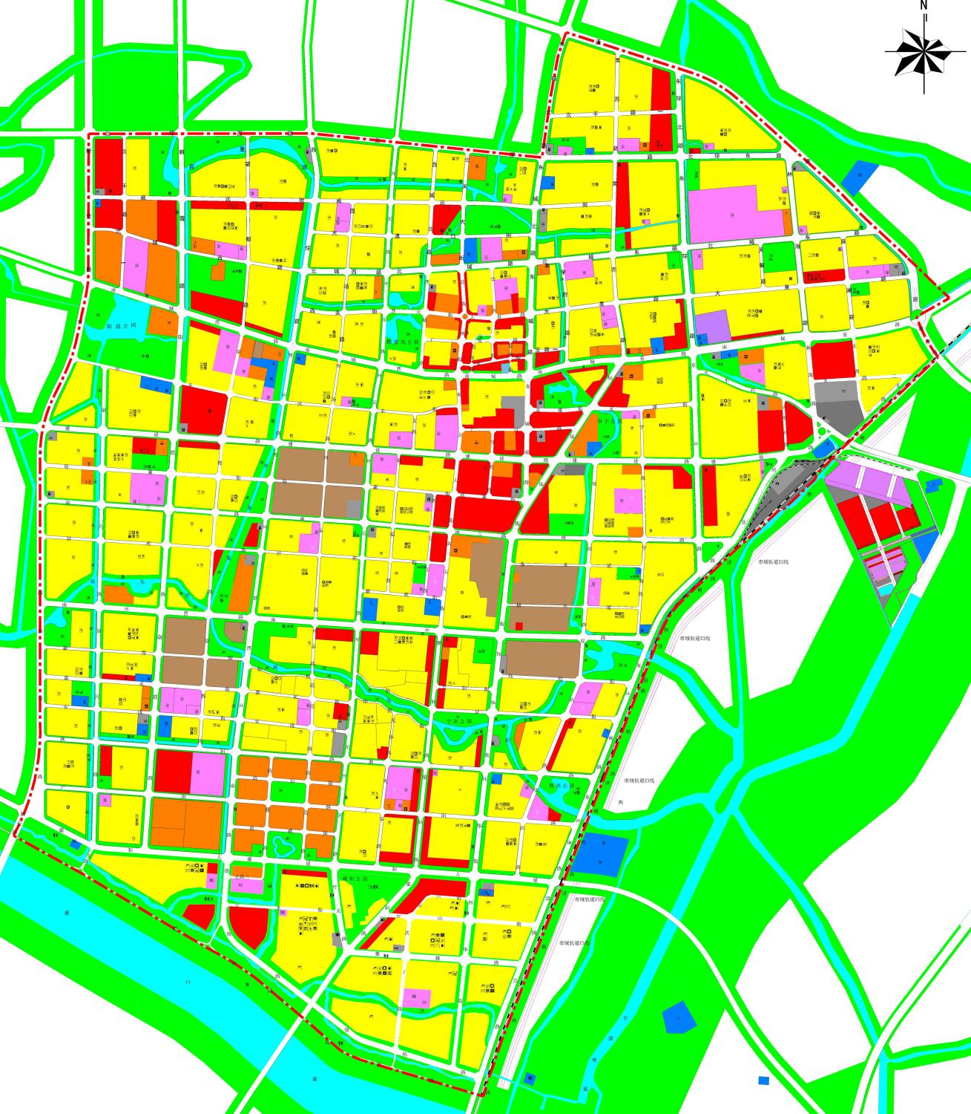
项目区位
项目区位
宝坻学府新区项目，位于宝坻城区东北部，北起通唐路，南至现状津围路北边界，东起通唐路，西至东环路东边界，项目开发面积约1.32km²。
学府新区项目
海滨街
钰华街
宝平街

Slide 19
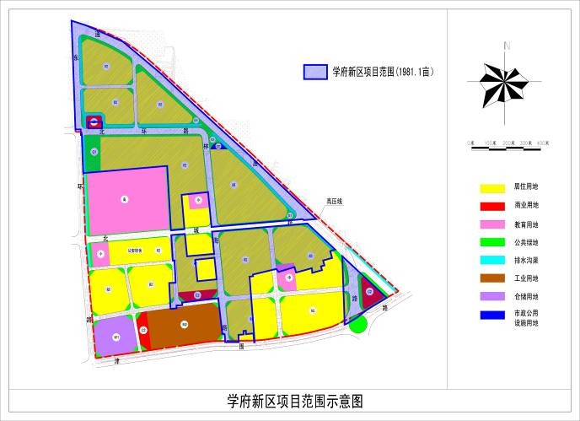
项目概况
项目规划总占地1981.1亩，容纳人口约2万人。项目位于宝坻城区东北部，是宝坻城区重要的经济、文化及教育中心。区域内有南城东路、唐通线等主干道，交通便利；拥有宝鑫幼儿园、宝坻一中（天津市著名重点高中）等配套，教育资源丰富；生活配套完善。
通唐路
东环路
津围路

Slide 20
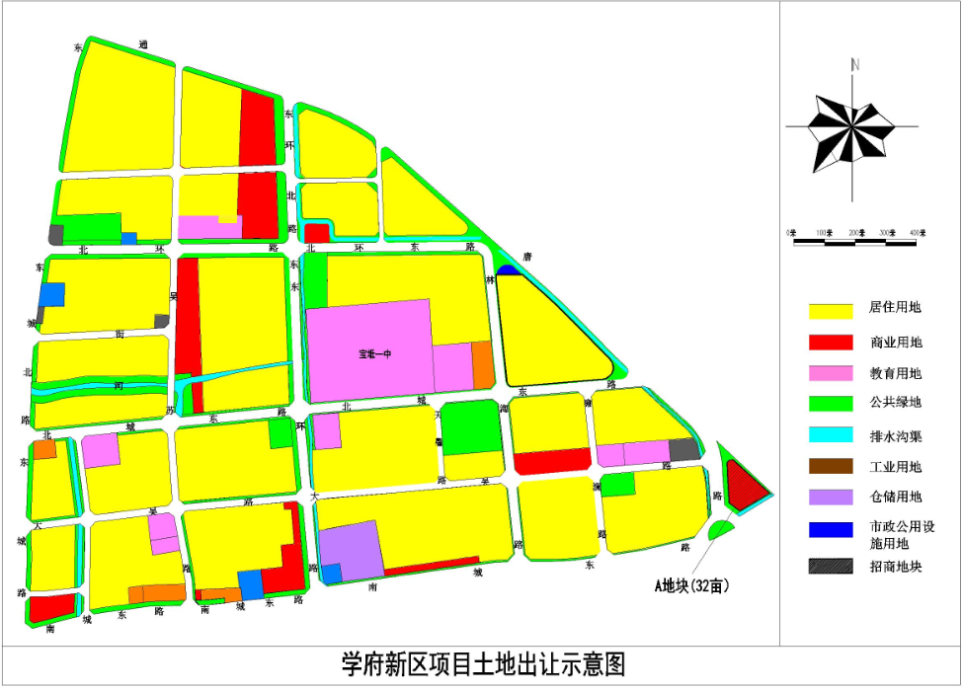
拟出让地块-32亩商业地块

Slide 21
拟出让地块-32亩商业地块
编号 | 面积 （亩） | 用地 性质 | 可用地面积（平米） | 容积率 | 出让价格 （万元/亩）
A | 32 | 商业 | 21629.3 | ≤2.0 | 待定

Slide 22
港东新城地块项目简介

Slide 23
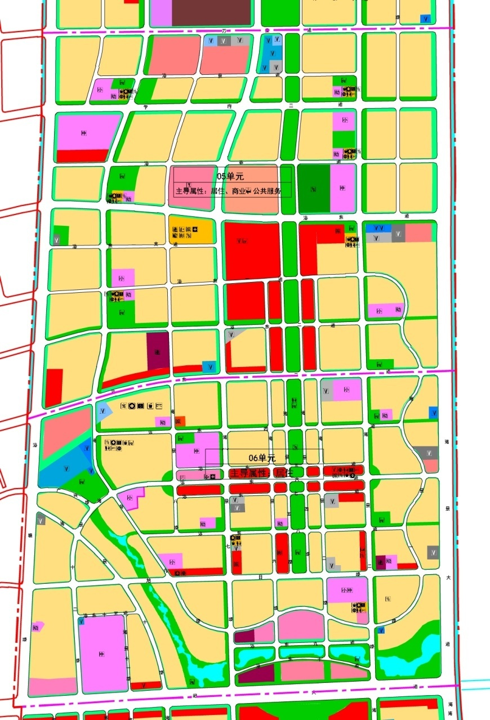
项目概况
  港东新城项目位于滨海新区大港东部，四至东至海景大道；南至世纪大道；西至汉港公路；北至学府二路，占地面积约5.4平方公里，可出让土地面积2692亩，剩余可出让用地540亩，均为国有建设用地，规划为居住、商业用地，已出让土地均已开发，大部分已经入住，区域内及周边配套成熟。
海景
大道
汉港
公路
世纪
大道

Slide 24
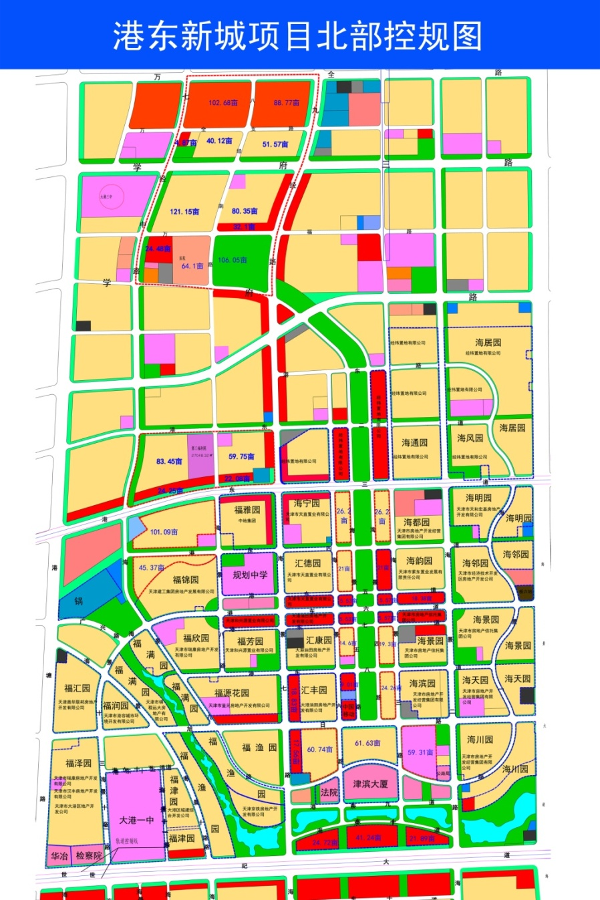
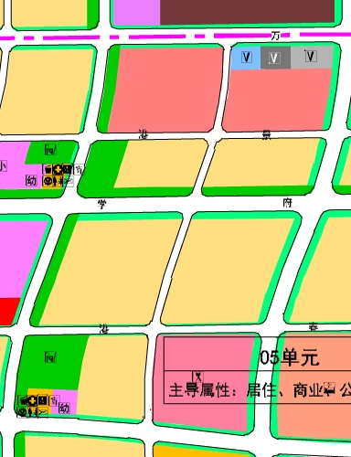
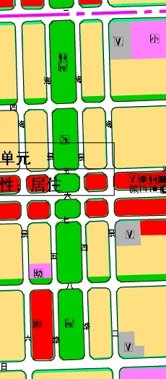
土地出让情况
2020年后计划出让
2020年计划出让76亩

Slide 25
2020年计划出让76亩
土地编号 | 面积（亩） | 容积率 | 绿化率 | 建筑密度
1 | 21 | 1.1 | 不小于40 | 不大于35
2 | 21 | 1.1 | 不大于35 | 不大于35
3 | 14.6 | 1.1 | 不大于35 | 不大于35
4 | 19.3 | 1.1 | 不大于35 | 不大于35
合计 | 75.9
1
2
3
4

Slide 26
谢谢！

